Slide 1









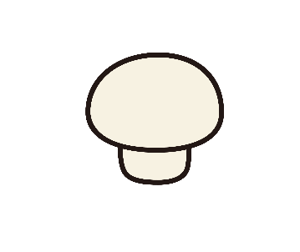



NHƯ MĂNG
MỌC THẲNG
NHƯ MĂNG
MỌC THẲNG
NHƯ MĂNG
MỌC THẲNG
Bài 3

Slide 2
CHIA SẺ

Slide 3

GIẢI
Ô CHỮ

Slide 4


Dòng 1: Nói .... không sợ mất lòng.
Dòng 2: Đói cho sạch, ..... cho thơm.
Dòng 3: Thẳng như .....ngựa.
Dòng 4: Tre già .... mọc.
Dòng 5: Giấy rách phải .... lấy lề.
Dòng 6: Ăn ngay nói ....mọi tật mọi lành.
Dòng 7: Ngang bằng sổ ......
Dòng 8: Danh ....là điều quý nhất.
Dòng 9: .... ngay không sợ chết đứng
1
T
H
Ậ
T
2
R
Á
C
H
3
R
U
Ộ
T
TỪ HÀNG DỌC
TRUNG THỰC
4
M
Ă
N
G
5
G
I
Ữ
6
T
H
Ậ
T
7
T
H
Ẳ
N
G
8
D
Ự
9
C
Â
Y

Slide 5


Đọc từ mới xuất hiện ở cột dọc màu xanh. TÌm thêm một vài từ khác chứa tiếng đầu có âm và nghĩa giống tiếng đầu của từ vừa tìm được.
Mẫu:
trung hậu
trung thành, trung hiếu, trung kiên, trung dũng, trung nghĩa,…

Slide 6
Em hiểu “trung thực” là thế nào?

Slide 7
ĐỌC:
CAU

Slide 8
Hoạt động 1:
Đọc thành tiếng

Slide 9



ĐỌC MẪU

Slide 10
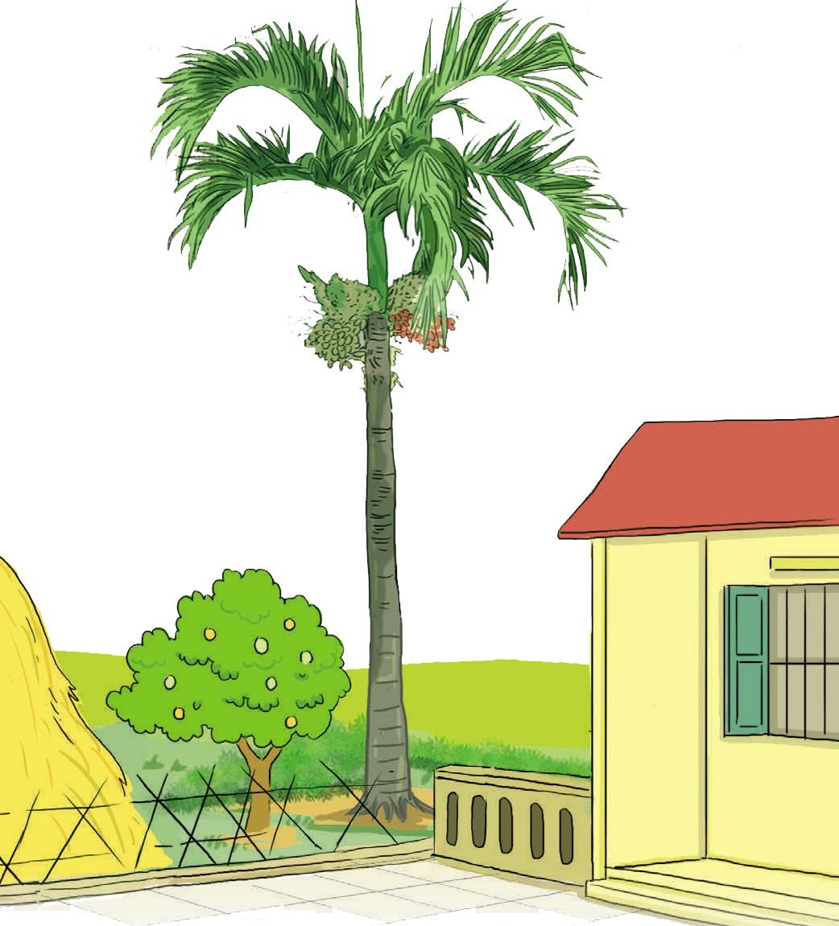
Cau
Đúng đâu là cao đấy
Mà chẳng che lấp ai
Dáng khiêm nhường, mảnh khảnh
Da bạc thếch tháng ngày.
Muốn cao thì phải thẳng
(Bài học ở cây cau)
Thân bền khinh bảo tổ
Nhờ mưa nắng dãi dầu.
Mà tấm lòng thơm thảo
Đỏ môi ngoại nhai trầu
Thương yêu đàn em lắm
Cho cưỡi ngựa tàu cau.
Nơi cho mây dũng nghỉ
Để đi bốn phương trời
Nơi chim về ấp trứng
Nở những bài ca vui.
Tai lắng tiếng ríu ran
Thoảng thơm trong hơi thở
Chắc chim mới ra ràng
Ồ! Hoa cau đang nở
(ĐẶNG HẤN)

Slide 11
Cau
Đúng đâu là cao đấy
Mà chẳng che lấp ai
Dáng khiêm nhường, mảnh khảnh
Da bạc thếch tháng ngày.
Muốn cao thì phải thẳng
(Bài học ở cây cau)
Thân bền khinh bảo tổ
Nhờ mưa nắng dãi dầu.
Mà tấm lòng thơm thảo
Đỏ môi ngoại nhai trầu
Thương yêu đàn em lắm
Cho cưỡi ngựa tàu cau.
ĐỌC NỐI TIẾP ĐOẠN
1
4
Nơi cho mây dũng nghỉ
Để đi bốn phương trời
Nơi chim về ấp trứng
Nở những bài ca vui.
Tai lắng tiếng ríu ran
Thoảng thơm trong hơi thở
Chắc chim mới ra ràng
Ồ! Hoa cau đang nở
(ĐẶNG HẤN)
2
5
3

Slide 12
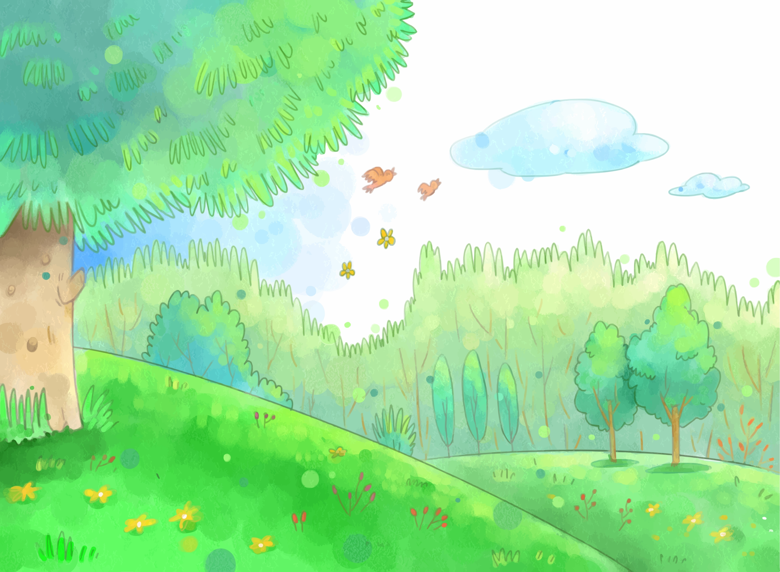
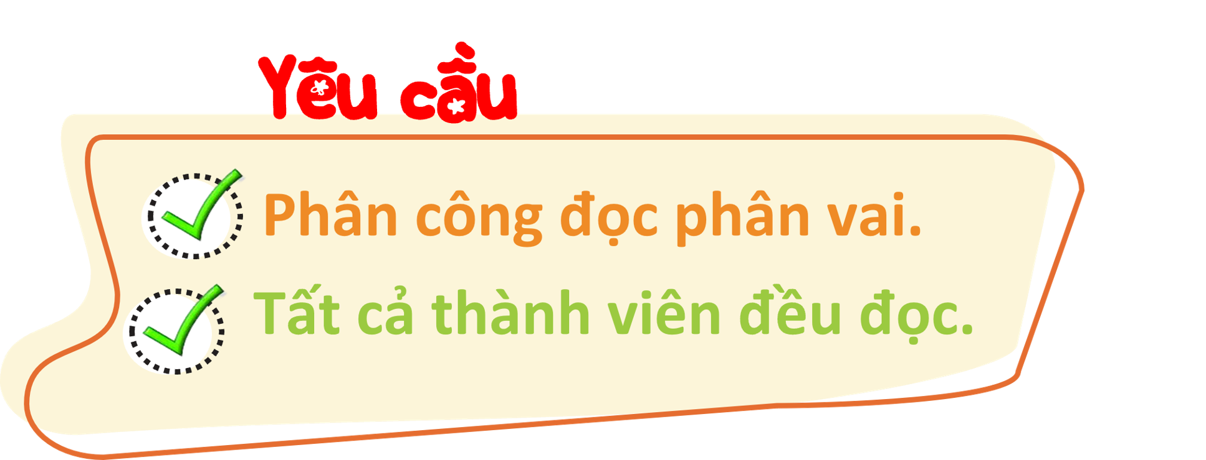
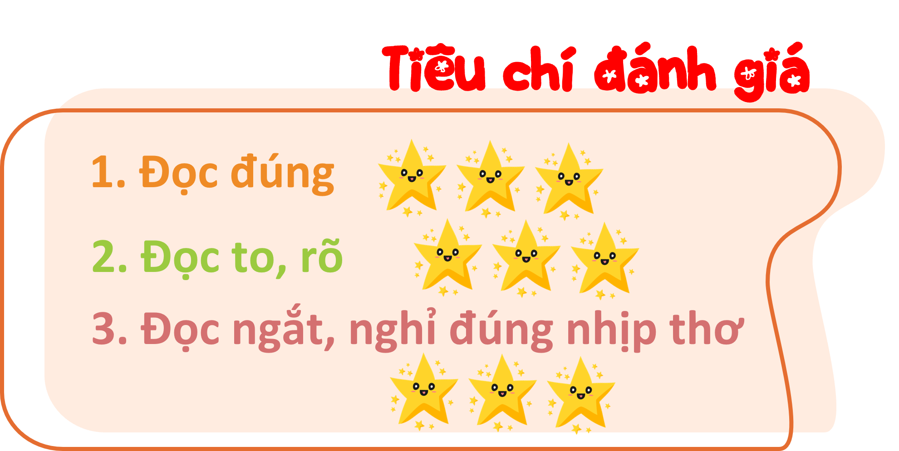

LUYỆN ĐỌC TRONG NHÓM

Slide 13
LUYỆN ĐỌC TRƯỚC LỚP

Slide 14

Giải nghĩa từ khó hiểu
Khiêm tốn
khiêm tốn trong quan hệ đối xử, sẵn sàng nhường cái hay cho người khác

Slide 15
Giải nghĩa từ khó hiểu
bạc thếch
bạc phếch, phai màu đến mức ngả sang màu trắng đục, giống như bị mốc

Slide 16
Giải nghĩa từ khó hiểu
ra ràng
chim non, vừa mới đủ lông đủ cánh, có thể bay ra khỏi tổ được

Slide 17
Hoạt động 2:
Đọc hiểu

Slide 18

Câu 1: Tìm các khổ thơ ứng với mỗi ý sau:
a) Tả hình dáng cây cau.
b) Nêu ích lợi của cây cau.
c) Thể hiện tình cảm của tác giả với cây cau.
Trả lời câu hỏi
Thảo luận nhóm đôi

Slide 19
Câu 1: Tìm các khổ thơ ứng với mỗi ý sau:
a) Tả hình dáng cây cau.
Trả lời câu hỏi
Tả hình dáng cây cau: Khổ thơ 1.
Đúng đâu là cao đấy
Mà chẳng che lấp ai
Dáng khiêm nhường, mảnh khảnh
Da bạc thếch tháng ngày.

Slide 20
Câu 1: Tìm các khổ thơ ứng với mỗi ý sau:
b) Nêu ích lợi của cây cau.
Trả lời câu hỏi
Nêu ích lợi của cây cau: Khổ thơ 3,4
Mà tấm lòng thơm thảo
Đỏ môi ngoại nhai trầu
Thương yêu đàn em lắm
Cho cưỡi ngựa tàu cau
Nơi cho mây dũng nghỉ
Để đi bốn phương trời
Nơi chim về ấp trứng
Nở những bài ca vui.

Slide 21
Câu 1: Tìm các khổ thơ ứng với mỗi ý sau:
Trả lời câu hỏi
c) Thể hiện tình cảm của tác giả với cây cau.
Khổ thơ 2.
Muốn cao thì phải thẳng
(Bài học ở cây cau)
Thân bền khinh bão tố
Nhờ mưa nắng dãi dầu.

Slide 22
Câu 2: Những từ ngữ nào tả hình dáng cây cau gọi cho em liên tưởng đến con người?
Trả lời câu hỏi
Từ ngữ tả hình dáng cây cau gợi cho em liên tưởng đến con người: đứng, che, dáng, khiêm nhường, mảnh khảnh, da, bạc thếch, khinh, dãi dầu, tấm lòng, thơm thảo, thương yêu.

Slide 23
Câu 3: Những từ ngữ, hình ảnh nào miêu tả cây cau như một con người giàu tình thương yêu, sẵn sàng giúp đỡ người khác?
Trả lời câu hỏi
Từ ngữ, hình ảnh miêu tả cây cau như một con người giàu tình thương yêu, sẵn sàng giúp đỡ người khác: tấm lòng, thơm thảo, thương yêu, nơi, cho.

Slide 24
Câu 4 : Qua hình ảnh cây cau, tác giả bài thơ muốn nói lên điều gì?
Trả lời câu hỏi
Qua hình ảnh cây cau, tác giả bài thơ muốn nói: Cau là người bạn gần gũi, chan hoà và có mặt trong hầu hết hoạt động đời sống của nhân dân ta. Cau thân thiện giúp ích cho con người rất nhiều.

Slide 25
Câu 5 : Em học được điều gì ở bài thơ này về cách tả cây cối?
Trả lời câu hỏi
Qua bài thơ này, em học được cách tả cây cối gần gũi, thiết thực, thông qua những ích lợi, công dụng của cây cối với đời sống con người, thiên nhiên.

Slide 26
Nội dung
Mượn hình ảnh cây cay ngụ ý ca ngợi những phẩm chất tốt đẹp của con người.

Slide 27
Hoạt động 3:
Đọc nâng cao

Slide 28
Lắng nghe
đọc mẫu
Nơi/ cho mây dừng nghỉ//
Để đi/ bốn phương trời//
Nơi/ chim về ấp trứng//
Nở/những bài ca vui.//
Tai/ lắng tiếng ríu ran//
Thoảng thơm/ trong hơi thở//
Chắc/ chim mới ra ràng//
Ôi/ Hoa cau đang nở!//

Slide 29
LUYỆN ĐỌC TRONG NHÓM

Slide 30
LUYỆN ĐỌC TRƯỚC LỚP

Slide 31
Học thuộc lòng 4 khổ thơ đầu

Slide 32
DẶN DÒ

Slide 33
tạm biệt

